Slide 1


https://www.learningrevolution.net/how-to-make-money-teaching-online/
Svjetionik u oluji: podrška u digitalnom obrazovanju
doc. dr.sc. Sandra Kučina Softić, pomoćnica ravnatelja za obrazovanje i podršku korisnicima
Tona Radobolja, Centar za e-učenje
Sveučilišni računski centar Sveučilišta u Zagrebu
CUC 2022, 27. listopada 2022.

Slide 2


Koji je Vaš stav prema IKT-u i e-učenju?
ⓘ Start presenting to display the poll results on this slide.

Slide 3

Centar za e-učenje www.srce.hr/ceu
nacionalni centar za e-učenje u sustavu
visokog obrazovanja
poslovi Centra
  održavanje sustava za e-učenje, kao opće dostupne zajedničke platforme za e-učenje
  podrška korisnicima u radu s tehnologijama e-učenja i njihovoj primjeni u nastavi (dizajn učenja)
  suradnja s lokalnim timovima za e-učenje na visokim učilištima, s nastavnicima, upravama visokih učilišta, MZO, AZVO i svima zainteresiranim za e-učenje
  uspostava i održavanje specifičnih zajedničkih/centraliziranih resursa potrebnih za primjenu e-učenja
  uspostava i održavanje sveučilišne (i šire) mreže ljudi (stručnjaka, nastavnika i studenata) za razmjenu znanja i iskustava u e-učenju
  promocija e-učenja i poticanje primjene novih tehnologija u obrazovanju
  distribucija softvera za provjeru autentičnosti radova i podrška korisnicima

Slide 4







Podrška nastavnicima i visokom obrazovanju
Sustav za učenje na daljinu
Najsuvremeniji sustav za e-učenje prilagođen potrebama korisnika
E-portfolio
za osobnu upotrebu, za prezentaciju ili kao nastavna aktivnost
Sustav za webinare
Za online predavanja, prezentacije, seminare, konzultacije
Adobe ConnectEdumeet
Katalog
e-kolegija
ustanova u sustavu visokog obrazovanja
središnje mjesto na kojem se nalaze osnovni podaci o svim e-kolegijima
Otvoreni pristup i otvoreni obrazovni sadržaji
svi obrazovni materijali izrađeni u Srcu u otvorenom pristupu
Portal Srce i otvoreno obrazovanje
Softveri za provjeru autentičnosti radova
za provjeru seminarskih, završnih i doktorskih radova
od strane studenata i nastavnika

Slide 5


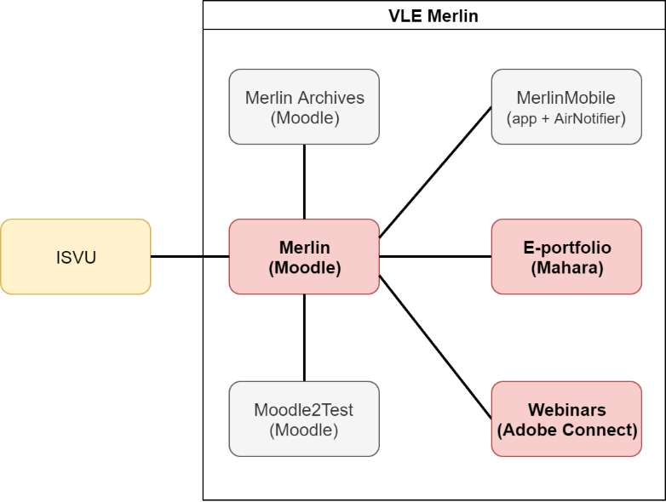
Virtualno okruženje za učenje – Merlin
http://merlin.srce.hr
1
Moodle instalacija
96
ustanova VO
na Merlinu
30.000+
e-kolegija po ak. god.
68
ustanova koristi ISVU-Merlin konekciju
Dabar
edumeet

Slide 6
Znate li koje digitalne kompetencije postoje i gdje ih pronaći?
DigComp 2.0
DigCompEdu
Srce tečaj – digitalne kompetencije nastavnika u obrazovanju

Slide 7
Digitalna kompetencija
Ključne kompetencije definirane u okviru Europske unije (Europska komisija, 2006)
Jedna od osam temeljnih kompetencija za cjeloživotno učenje
Transverzalna ključna kompetencija koja potiče postizanje drugih ključnih kompetencija
Digitalna pismenost, digitalne kompetencije, vještine povezane s IKT, e-vještine – sinonimi
komuniciranje na materinjem jeziku
komuniciranje na stranom jeziku
matematička, znanstvena i tehnološka kompetencija
digitalna kompetencija
učenje kako učiti
socijalne i građanske kompetencije
osjećaj za inicijativu i poduzetništvo
kulturna svijest i izražavanje
digitalna pismenost = poznavanje digitalnih alata + kritičko razmišljanje + društvena angažiranost (J. Fraser, 2012)

Slide 8
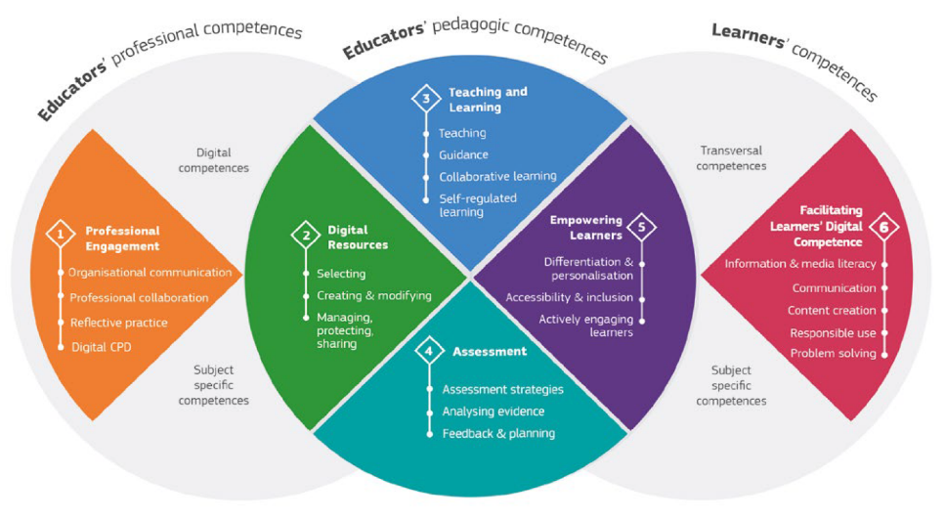
Digitalna kompetencija
Zašto je potrebno razvijanje vještina 21. stoljeća ili priprema za digitalno društvo?
Odgovorni smo za to da se naši studenti dovoljno educiraju kako bi razumjeli ove probleme i imali sredstva pomoću kojih ih mogu riješiti. To je odgovornost svakog edukatora jer utječe na sva područja znanja.
Tony Bates, 2019.
Europska komisija: Okvir za digitalne kompetencije edukatora
Alat za samoevaluaciju digitalnih kompetencija
DigiCompEdu Check-in

Slide 9
Digitalna kompetencija definicija
Digitalna kompetencija je osposobljenost za sigurnu i kritičku upotrebu informacijskih i komunikacijskih tehnologija za rad u osobnomu i društvenomu životu te u komunikaciji. Njezini su ključni elementi osnovne informacijske i komunikacijske vještine i sposobnosti: upotreba računala za pronalaženje, procjenu, pohranjivanje, stvaranje, prikazivanje i razmjenu informacija te razvijanje suradničkih mreža putem Interneta (Europska komisija, 2008.)
Digitalna kompetencija uključuje sigurnu, kritičnu i odgovornu uporabu digitalnih tehnologija i rukovanje njima za učenje, na poslu i za sudjelovanje u društvu. Ona uključuje informatičku i podatkovnu pismenost, komunikaciju i suradnju, medijsku pismenost, stvaranje digitalnih sadržaja (uključujući programiranje), sigurnost (uključujući digitalnu dobrobit i kompetencije povezane s kibersigurnošću), pitanja povezana s intelektualnim vlasništvom, rješavanje problema i kritičko razmišljanje. (Europsko vijeće, 2018.)

Slide 10
Smatrate li se digitalno kompetentnima za primjenu digitalnih tehnologija u nastavnom procesu?

Slide 11
Rad u grupi
Što smatrate kvalitetnim obrazovnim sadržajem i kvalitetnom online nastavom?

Slide 12

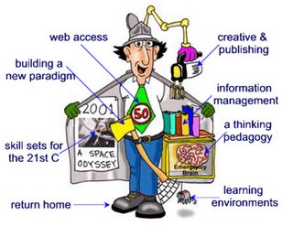
Nastavnici...
sve veća očekivanja od nastavnika
  da bude inovativan
  da koristi digitalne tehnologije u nastavi
  da primjeni nove metode poučavanja
  nova uloga nastavnika - tutor
sve veći broj alata i tehnologija, svaki dan dolaze neke nove
nedostatak znanja i vještina za korištenje digitalnih tehnologija kao i njihovu primjenu u nastavi
potrebna im je podrška u radu s novim tehnologijama (koje tehnologije i alate odabrati, kako ih koristiti, dostupnost tih alata i tehnologija)
potrebno im je osposobljavanje za učinkovitu primjenu novih tehnologija u nastavi i učenju (pedagogija)
Učenička i studentska populacija sve različitija
znanje uključuje dvije komponente: sadržaj i vještine. Nastavnici su stručnjaci za sadržaj, ali nisu stručnjaci za vještine
© Anthony Hughes, 2008

Slide 13
Korištenje digitalnih alata i tehnologija e-učenja (planiranje, korištenje i vrednovanje)?
ⓘ Start presenting to display the poll results on this slide.

Slide 14
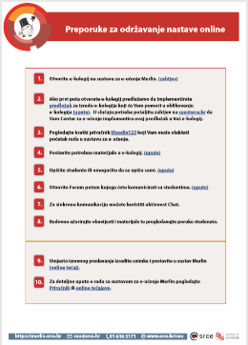
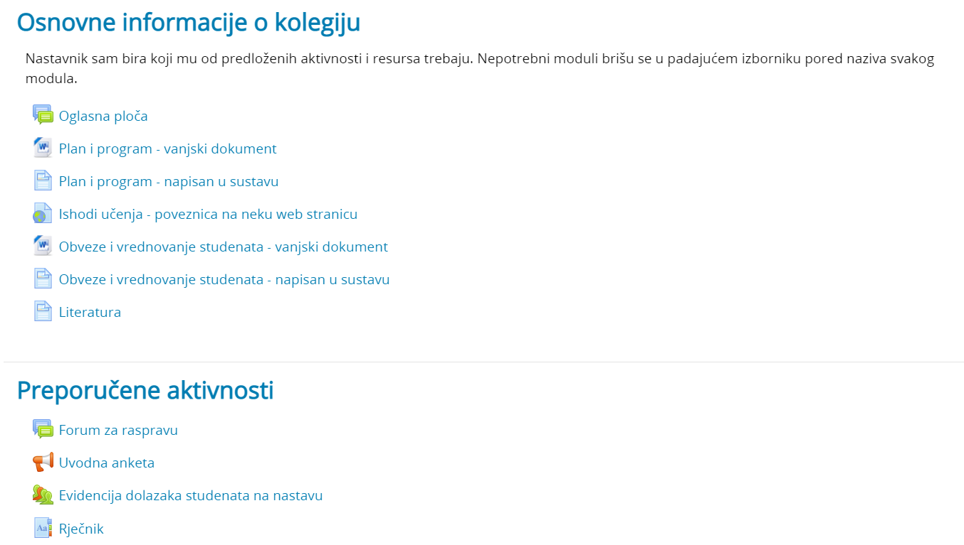
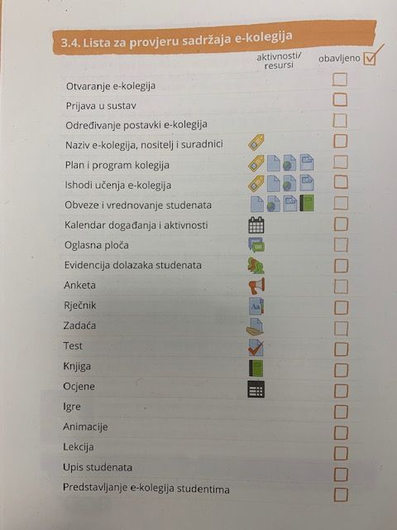
Kako kreirati i organizirati e-kolegij
Predložak za e-kolegij
https://www.srce.unizg.hr/ceu
Preporuke za održavanje nastave online

Slide 15
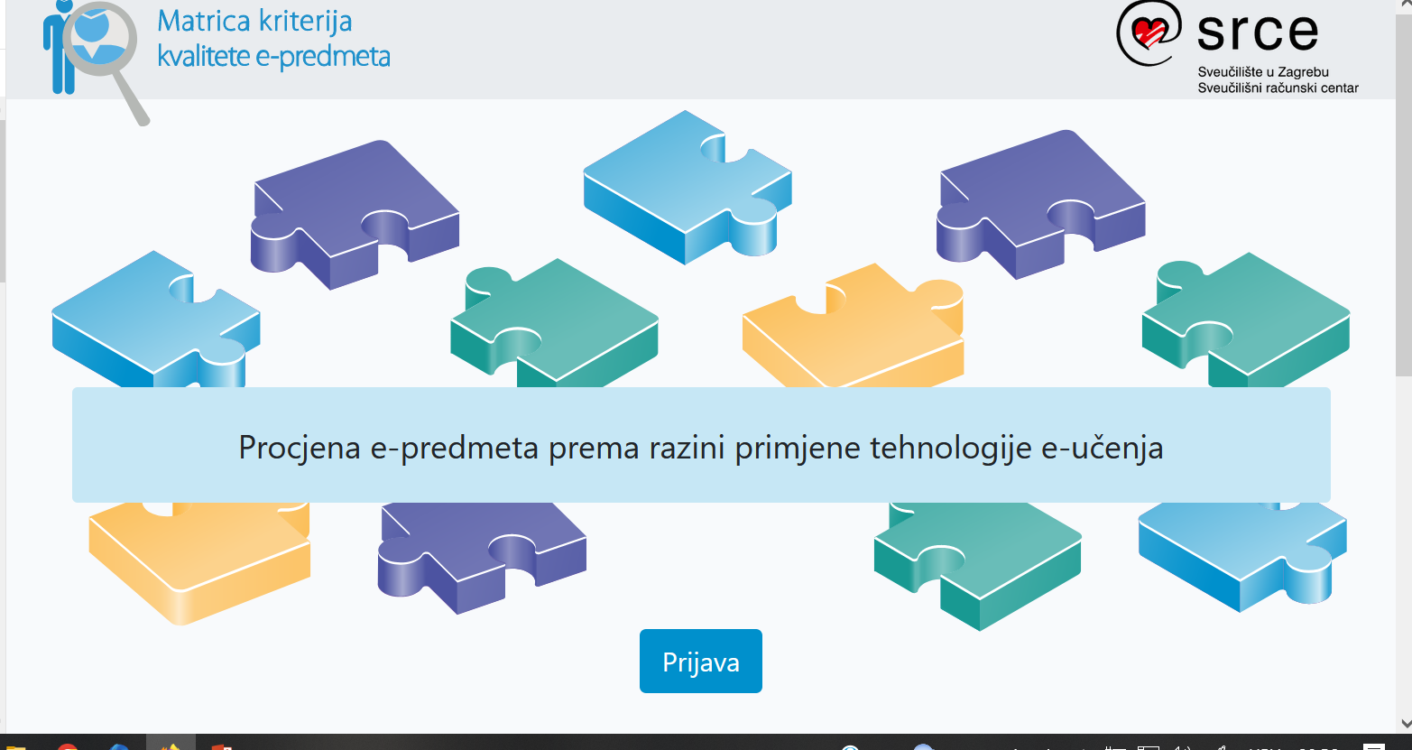
Aplikacija za samoprocjenu e-predmeta
https://moodle.srce.hr/procjena-epredmeta/

Slide 16
Rad u grupi
Kakvu podršku trebate za izradu obrazovnih sadržaja?
Kakvu podršku trebate za provođenje online nastave?

Slide 17
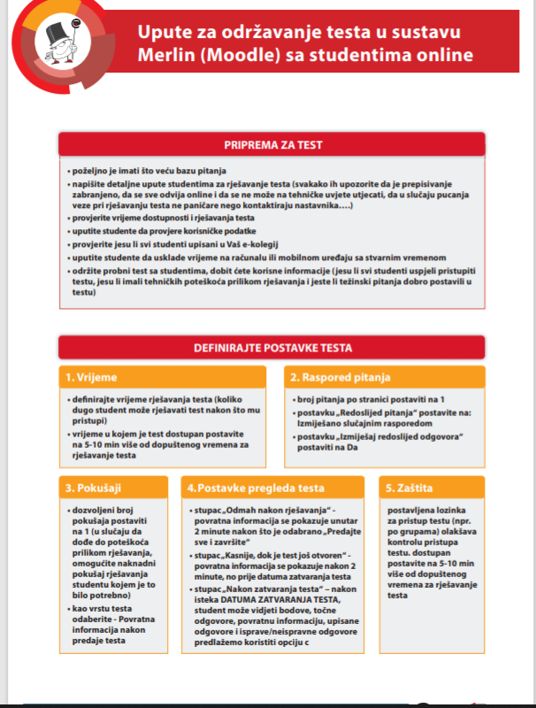
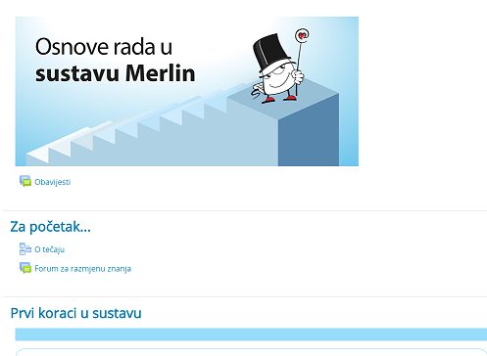
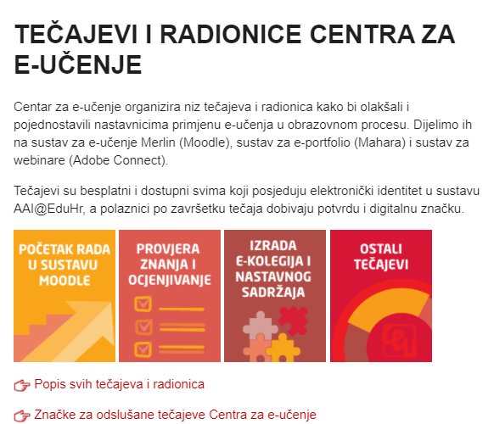
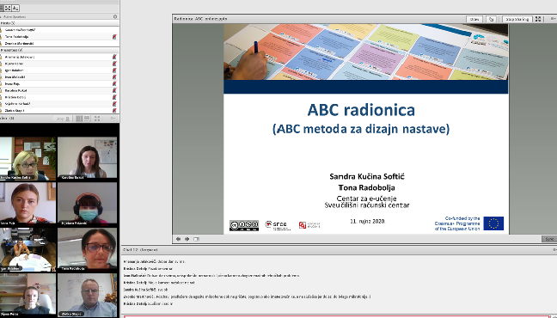


Podrška korisnicima – sustavna, kvalitetna, dostupna
omogućiti nastavnicima, studentima i ustanovama dostupnu i kvalitetnu podršku
u primjeni e-učenja i implementaciji u obrazovni proces
omogućiti nastavnicima da se usavršavaju i budu digitalno kompetentni
omogućiti nastavnicima da budu inovativni u nastavi primjenom novih tehnologija
helpdesk – telefon, email, online forma
priručnici o radu sa sustavom Merlin, za e-portfolio, za webinare....
brze pomoći
animacije
online tečajevi i radionice
online konzultacije s nastavnicima
Predložak za izradu e-kolegija
Moodle2test
Moodledemo
Aplikacija za samoprocjenu e-kolegija

Slide 18
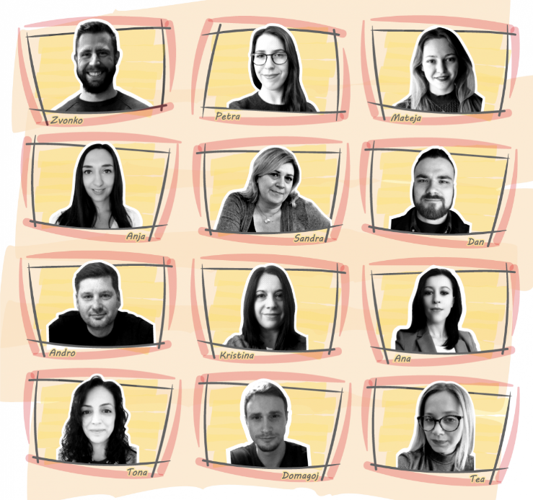
Centar za e-učenje Sveučilišni računski centar
Sveučilišta u Zagrebu www.srce.hr/ceu ceu@srce.hr

